Slide 1
Thứ năm ngày 28 tháng 3 năm 2023
Công nghệ
Khởi động

Slide 2
Thứ năm ngày 28 tháng 3 năm 2023
Công nghệ
TRÒ CHƠI
“HÁI TÁO”

Slide 4
Câu 1: Em hãy cho biết 3 biển báo bên dưới thuộc nhóm biển báo nào?
a
Biển báo nguy hiểm
c
Biển báo cấm
b
Biển báo chỉ dẫn

Slide 5
Câu 2: Biển báo giao thông “hình tam giác, viền đỏ, nền vàng và có hình vẽ màu đen mô tả thông tin cần báo hiệu” là đặc điểm của nhóm biển báo giao thông nào?
a
Biển báo nguy hiểm
c
Biển báo chỉ dẫn
b
Biển báo cấm

Slide 6
Câu 3: Em hãy cho biết ý nghĩa của biển báo bên dưới:
a
Cho phép người đi bộ qua đường
b
Cấm người đi bộ
c
Biển báo đường người đi bộ sang ngang

Slide 7
Câu 4: Khi nhìn thấy biển báo giao thông, người tham gia giao thông cần làm gì?
Thực hiện các hiệu lệnh hiển thị trên biển báo.
a
Chụp ảnh lại các biển báo lưu lại kỉ niệm.
c
b
Không làm gì và cứ đi theo ý thích.

Slide 8
Câu 5: Em hãy cho biết ý nghĩa của biển báo bên dưới:
a
Cấm đi thẳng
b
Cấm qua đường
c
Cấm đi ngược chiều

Slide 9
Câu 6: Biển báo giao thông “hình vuông hoặc hình chữ nhật, nền xanh và bên trong có hình vẽ màu trắng” là đặc điểm của nhóm biển báo giao thông nào?
a
b
Biển báo nguy hiểm
Biển báo cấm
c
Biển báo chỉ dẫn

Slide 10
Thứ năm ngày 28 tháng 3 năm 2024
Công nghệ
Bài 9: Làm biển báo giao thông (Tiết 2)
Khám phá

Slide 11
Thứ năm ngày 28 tháng 3 năm 2024
Công nghệ
Bài 9: Làm biển báo giao thông (Tiết 2)
2. Làm mô hình biển báo giao thông
Hoạt động 1
Tìm hiểu sản phẩm mẫu

Slide 12
Thứ năm ngày 28 tháng 3 năm 2024
Công nghệ
Bài 9: Làm biển báo giao thông (Tiết 2)
2. Làm mô hình biển báo giao thông
Hoạt động 1: Tìm hiểu sản phẩm mẫu
Đây là mô hình biển báo gì?
Mô hình biển báo giao thông này gồm mấy bộ phận? Đó là những bộ phận nào?

Slide 13
Thứ năm ngày 28 tháng 3 năm 2024
Công nghệ
Bài 9: Làm biển báo giao thông (Tiết 2)
Biển báo
Đế biển báo
Cột biển báo

Slide 14
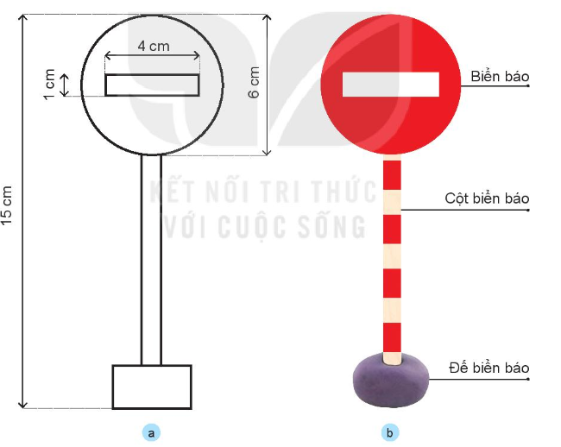
Thứ năm ngày 28 tháng 3 năm 2024
Công nghệ
Bài 9: Làm biển báo giao thông (Tiết 2)
Hoạt động 1: Tìm hiểu sản phẩm mẫu
Nhiệm vụ
- Làm việc nhóm đôi
- Quan sát hình 2 trang 47 sgk và điền vào phiếu bài tập: hình dạng, màu sắc, kích thước của 3 bộ phận của mô hình biển báo.

Slide 15
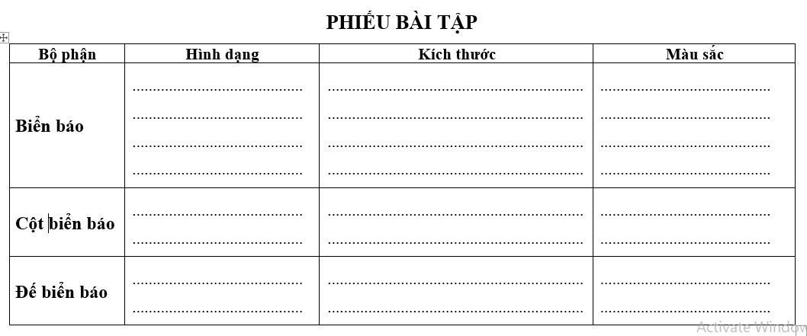
Thứ năm ngày 28 tháng 3 năm 2024
Công nghệ
Bài 9: Làm biển báo giao thông (Tiết 2)
Hoạt động 1: Tìm hiểu sản phẩm mẫu

Slide 16
Thứ năm ngày 28 tháng 3 năm 2024
Công nghệ
Bài 9: Làm biển báo giao thông (Tiết 2)
Hoạt động 1: Tìm hiểu sản phẩm mẫu
Nhiệm vụ
- Làm việc nhóm đôi
- Quan sát hình 2 trang 47 sgk và điền vào phiếu bài tập: hình dạng, màu sắc, kích thước của 3 bộ phận của mô hình biển báo.

Slide 17
Thứ năm ngày 28 tháng 3 năm 2024
Công nghệ
Bài 9: Làm biển báo giao thông (Tiết 2)
2. Làm mô hình biển báo giao thông
Hoạt động 2
Lựa chọn vật liệu, dụng cụ

Slide 18
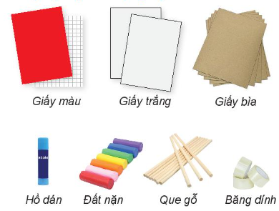
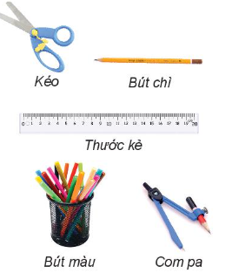
Thứ năm ngày 28 tháng 3 năm 2024
Công nghệ
Bài 9: Làm biển báo giao thông (Tiết 2)
Hoạt động 2: Lựa chọn vật liệu, dụng cụ

Slide 19
Thứ năm ngày 28 tháng 3 năm 2024
Công nghệ
Bài 9: Làm biển báo giao thông (Tiết 2)
Hoạt động 2: Lựa chọn vật liệu, dụng cụ
Nhiệm vụ
- Điền vào phiếu cá nhân tên các vật liệu, dụng cụ (hình 3 sgk) để làm các bộ phận của mô hình biển báo cấm đi ngược chiều.

Slide 20
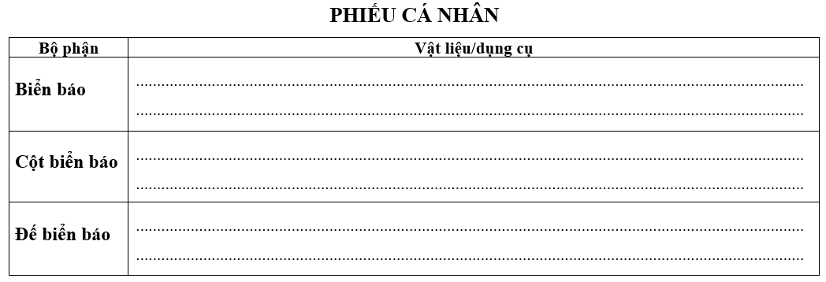
Hoạt động 2: Lựa chọn vật liệu, dụng cụ

Slide 21
Thứ năm ngày 28 tháng 3 năm 2024
Công nghệ
Bài 9: Làm biển báo giao thông (Tiết 2)
Hoạt động 2: Lựa chọn vật liệu, dụng cụ
Nhiệm vụ
- Điền vào phiếu cá nhân tên các vật liệu, dụng cụ (hình 3) để làm các bộ phận của mô hình biển báo cấm đi ngược chiều

Slide 22
PHIẾU CÁ NHÂN
Bộ phận
Vật liệu/dụng cụ
Biển báo

Slide 23
PHIẾU CÁ NHÂN
Bộ phận
Vật liệu/dụng cụ
Cột biển báo

Slide 24
PHIẾU CÁ NHÂN
Bộ phận
Vật liệu/dụng cụ
Đế biển báo

Slide 25
Thứ năm ngày 28 tháng 3 năm 2023
Công nghệ
Bài 9: Làm biển báo giao thông (Tiết 2)
Vận dụng

Slide 26
Thứ năm ngày 28 tháng 3 năm 2023
Công nghệ
Bài 9: Làm biển báo giao thông (Tiết 2)

